Slide 1
Il Progetto Itinerante Notturno
Dipartimento di Patologia delle Dipendenze
ASL Città di Torino

Slide 2
Perché un progetto di salute pubblica nei luoghi del divertimento cittadino?
La vita notturna rappresenta un fenomeno della modernità legato al divertimento e nello stesso tempo una delle principali sfide per la salute pubblica.
Le ricerche e le osservazioni evidenziano l'alto consumo di alcol e di altre sostanze sia nei luoghi del loisir cittadino (piazze, discoteche, locali notturni...), sia nei grandi eventi istituzionali (Movement, Club to Club, Etc.)
Occorre quindi promuovere la salute, rendendo la notte un tempo ed un luogo sufficientemente sicuri, da vivere con piacere.

Slide 3
La storia
Il progetto PIN ha iniziato la sua attività nell’estate
del 2009, al termine di un periodo di osservazione,
durato due mesi, in diversi luoghi della città.

Slide 4
La presenza costante
L’operatività del progetto si caratterizza per la presenza costante - a cadenza settimanale! - di operatori (educatori professionali, operatori esperti, volontari e tirocinanti) nei luoghi del divertimento cittadino, in alcuni giorni infrasettimanali e durante il weekend, in orario serale e notturno.

Slide 5
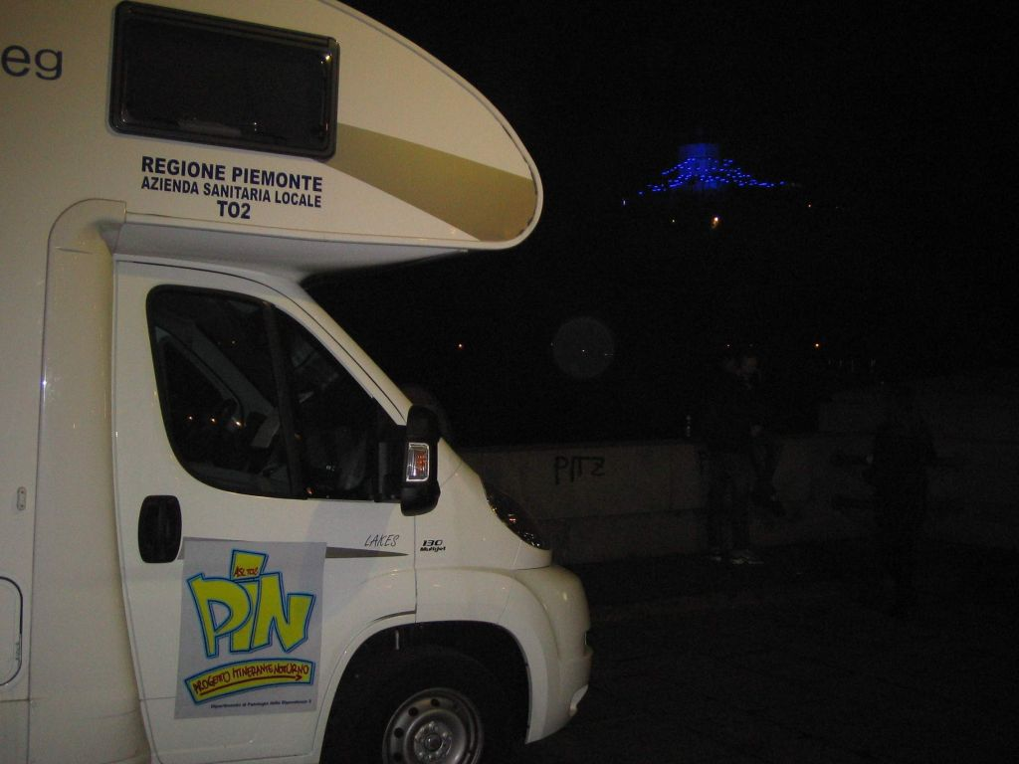
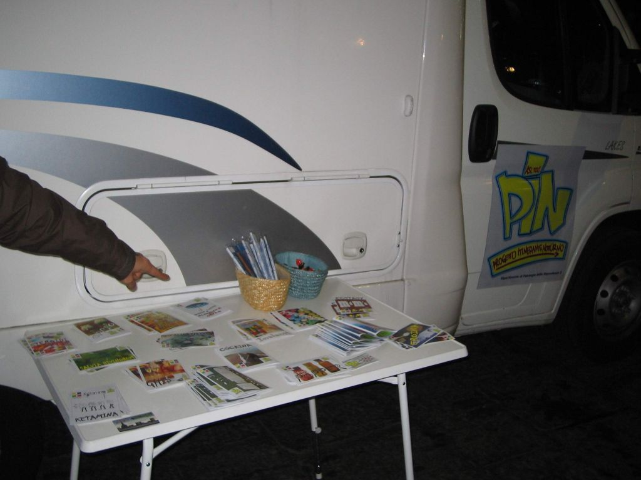

Slide 6
La promozione della salute e la riduzione dei rischi
Gli operatori promuovono, all’interno della relazione con le persone incontrate, la consapevolezza dei rischi e dei possibili danni legati al consumo di sostanze, sia quelle legali (alcool e tabacco) sia quelle illegali (cannabis, cocaina, ketamina, ecstasy, ecc..).

Slide 7
Le azioni
L’ offerta del servizio consiste nell’informazione sui rischi del consumo, nel counseling e nella misurazione del tasso alcolico attraverso l’etilometro; informazioni sui servizi disponibili in città, attività di “chill out” per i soggetti che ne necessitano durante i grandi eventi. Viene distribuito materiale informativo relativo a ciascuna sostanza, profilattici e informazioni sulla sessualità, generi di conforto, alcoltest monouso.

Slide 8
I contesti e le loro specificità
Ogni uscita ha caratteristiche specifiche,
secondo il contesto di attuazione
dell’intervento
.

Slide 9
I contesti e le loro specificità: le piazze
Il progetto opera nelle piazze con maggior affluenza
di popolazione giovanile:
largo Saluzzo in San Salvario e Piazza Santa Giulia
in Vanchiglia
(in passato anche i Murazzi e Piazza Vittorio)

Slide 10
I contesti e le loro specificità: i locali notturni
In altri casi il Pin è presente in locali notturni
con grossa affluenza di persone:
il “Bunker” e fino alla chiusura nella primavera 2017
lo "Chalet" del Valentino
( in passato anche“Hiroshima mon Amour”).
Con i gestori dei locali si concordano le date
più significative e si garantisce una presenza mensile.

Slide 11
I contesti e le loro specificità: i grandi eventi
Il progetto è presente nei grandi eventi di musica elettronica
che si sono moltiplicati in città negli ultimi anni
e richiamano migliaia di persone anche dall'estero:
KappaFuturFestival, Movement, Club2Club,
Reload, HoliFusionFestival.

Slide 12
I contesti e le loro specificità: le manifestazioni cittadine
Il progetto Pin è presente in alcune
manifestazioni cittadine:
ToDays, OktoberFest
Salone dell'auto e giornate di sensibilizzazione
sulla sicurezza stradale
in collaborazione con la Polizia Municipale
Street parade con il Centro sociale "Il Gabrio"

Slide 13
Collaborazioni
Il progetto PIN conta sulla presenza di diversi
giovani, tra volontari e tirocinanti,
che con la loro presenza fungono da «peer educator»
o «mediatori transgenerazionali» nei confronti della
popolazione target: possono essere affini per età,
frequentazioni, generi musicali o consumi.

Slide 14
Collaborazioni
Il progetto PIN lavora in collaborazione con il
progetto «Neutravel», in particolare nei grandi eventi
di musica elettronica, allestendo banchetti informativi
e zone «chill-out».
Nel 2016 – 2017 ha collaborato con il progetto BAONPS
nella promozione dello strumento "drug-checking"

Slide 15
Collaborazioni
Dal 2015 operatori del servizio «Drop-in»
partecipano ad alcune uscite del Progetto Pin,
contribuiscono con esperienza e competenza e
sostengono l’equipe nei momenti più impegnativi.

Slide 16
I punti forti
Presenza costante sul territorio cittadino e conseguente impatto significativo del progetto sulla popolazione target.
Punto di osservazione privilegiato dell’andamento del fenomeno (luoghi e culture del divertimento) e i suoi mutamenti
Flessibilità dell’intervento: capacità di adattamento al contesto, utilizzo di strumenti di promozione della salute, riduzione dei rischi e riduzione del danno.

Slide 17
I punti forti
Collaborazione di volontari e tirocinanti
Integrazione con colleghi di altri servizi
Conoscenza e collaborazione con i gestori dei locali e gli organizzatori di eventi
Interesse e apprezzamento del servizio da parte della popolazione target

Slide 18
Le problematiche
La fatica degli operatori: gli orari notturni, il freddo d’inverno, il volume della musica, le uscite a carattere settimanale o bi-settimanale.
La complessità e la diversità dei contesti incontrati.
Il fluttuare dei consumi.
Le modalità di relazione possibili: a legame debole, a volte contatti veloci o difficoltà nella comunicazione.
I volontari e tirocinanti in discontinuità nel tempo.

Slide 19
Le problematiche
La visione dei gestori dei locali e degli organizzatori degli eventi in confronto con i temi della salute pubblica
L’impostazione dei servizi di vigilanza e sicurezza
L’integrazione con i servizi sanitari presenti nei grandi festival.
La mancanza di una collaborazione attiva con le forze dell'ordine e con gli amministratori comunali

